Slide 1

GRÖNDOM

Slide 2
Ablauf
Projektidee
Organisation
Planung
Demonstration
Beurteilungsraster
Reflexion
Notes:
Yvo

Slide 3
Projektidee Ziele
Android Chat Applikation entwickeln
Anonym und ohne Anmeldung
Chatverläufe werden nicht gespeichert
Zufällige Verbindung mit anderen Usern
Notes:
Yvo
Eine Android App soll es Benutzern erlauben, mit anderen Personen zu chatten. Der ganze Chat ist anonym, das heisst es werden keinerlei Informationen über die andere Person preisgegeben. Der Chat wird nirgendwo gespeichert und existiert nur so lange wie die Chat Session offen ist. Man wird willkürlich mit einem anderen User verbunden, er gerade online ist.
→ Keine Registrierung nötig

Slide 4
Projektidee Chancen
Spannungsfaktor durch zufällige Verbindung
Chats werden nicht gespeichert
Kennenlernen neuer Leute
Notes:
Yvo
Heutige Zeit: Alle Sammeln Daten und erstellen Nutzerprofile

Slide 5
Projektidee USP (Alleinstellungsmerkmale)
GRÖNDOM ist kostenlos
Benutzerfreundliche, einfache Oberfläche
KEINE Datensammlung
Notes:
Yvo

Slide 6
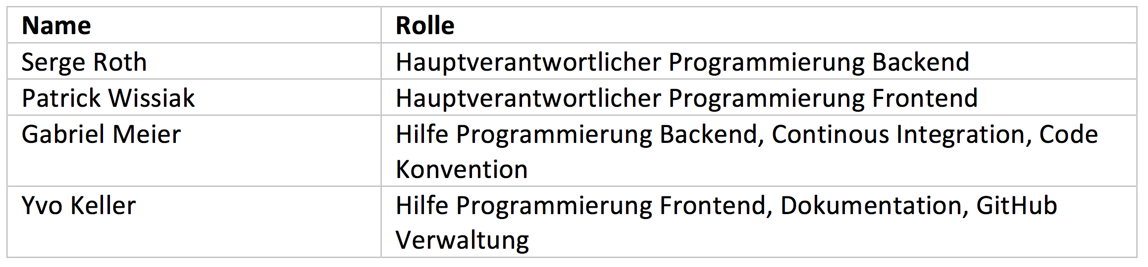
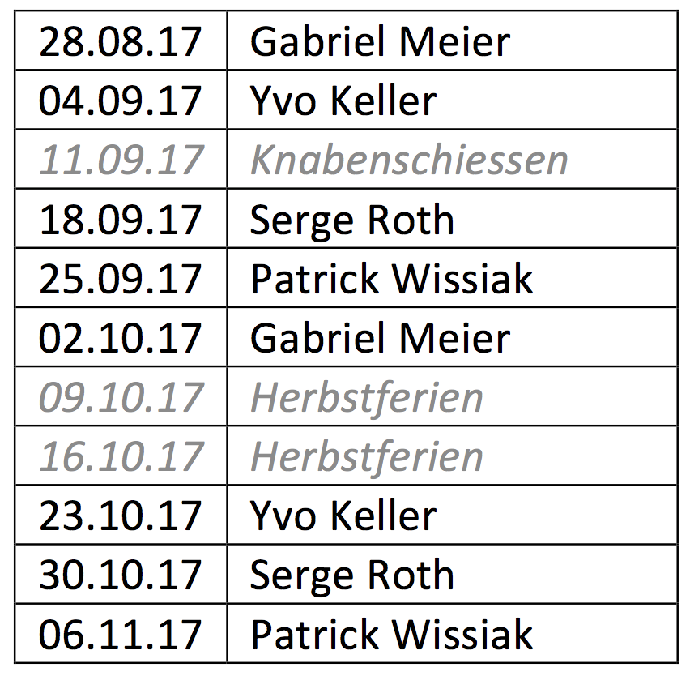
Organisation Struktur
Notes:
Alle sagen, was sie gemacht haben

Slide 7
Organisation Teamdynamik
Vorgehen nach SCRUM
Wöchentliche Daily Scrum Sitzungen
Wechselnder Product Owner
Projekt in Repository auf GitHub
Notes:
Patrick

Slide 8
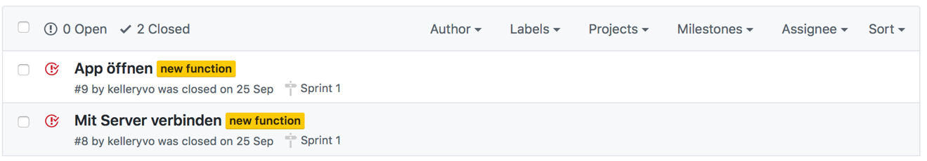
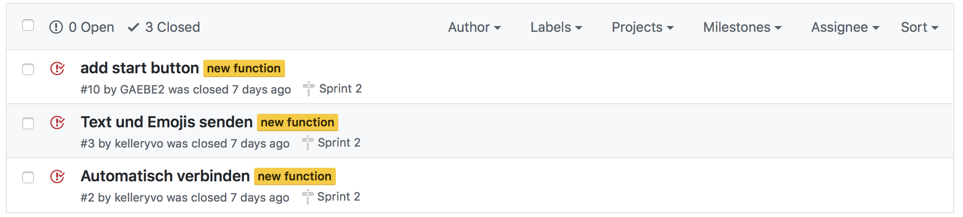
Planung Meilensteine
Sprint 1
Sprint 2
Notes:
Serge

Slide 9
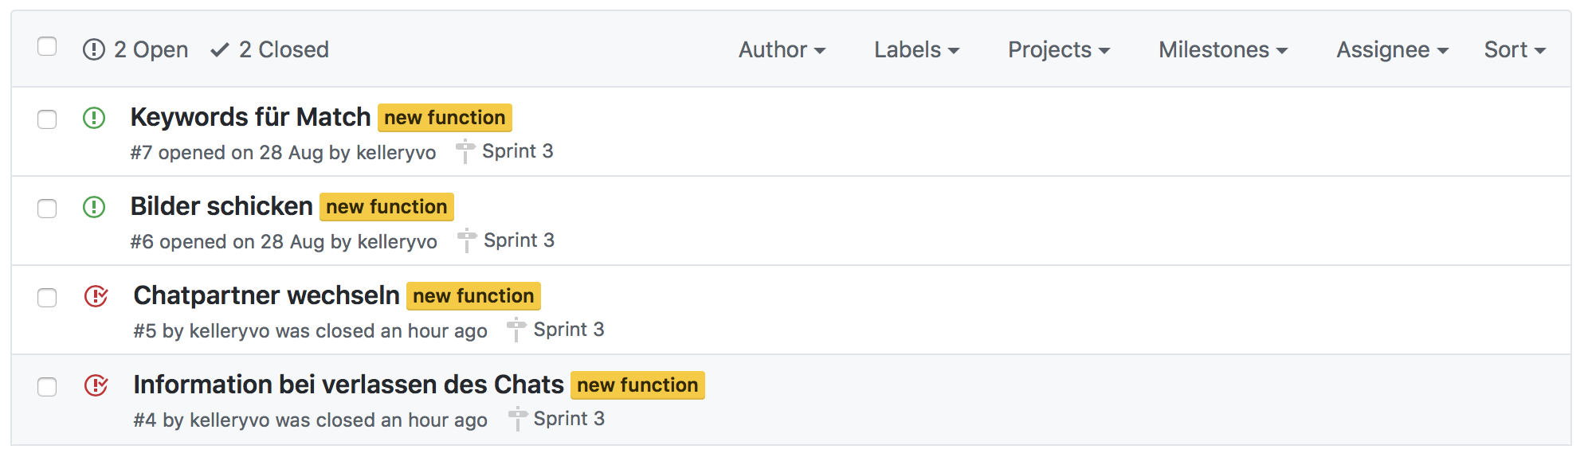
Planung Meilensteine
Sprint 3
Notes:
Serge

Slide 10
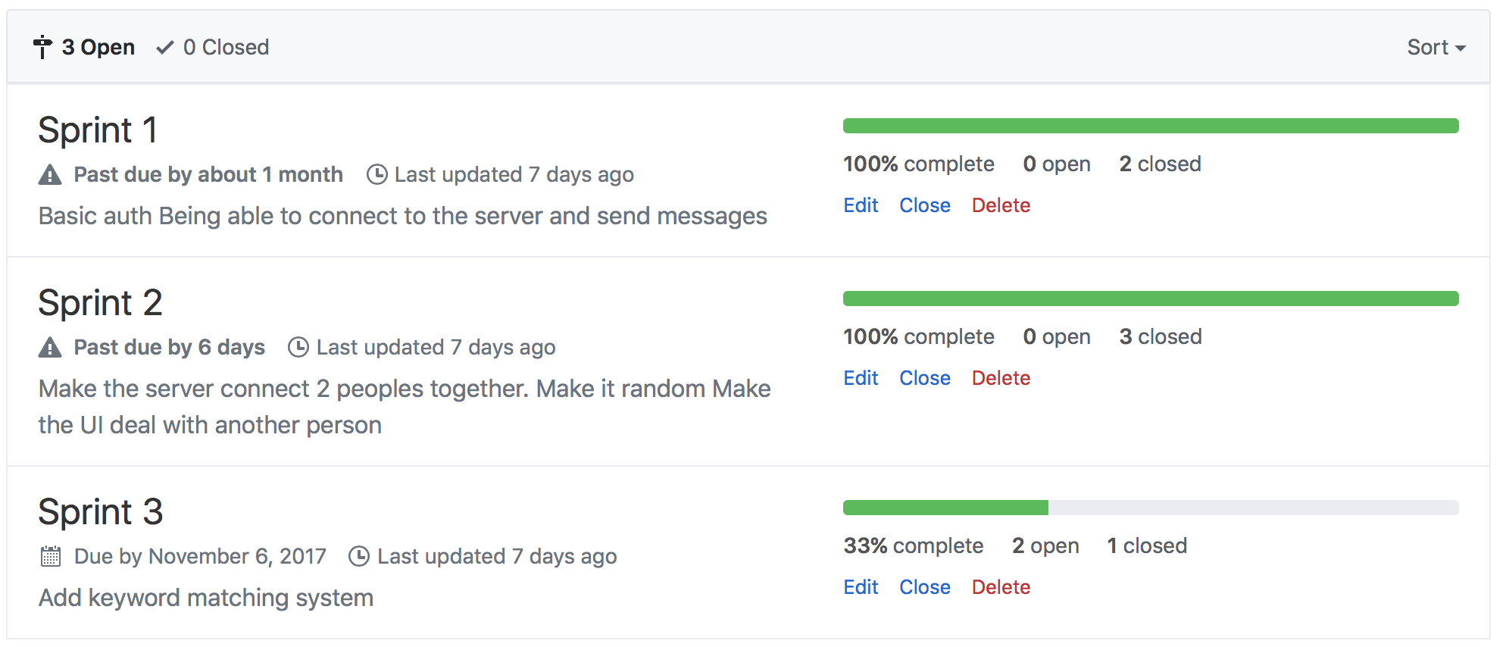
Planung Zeitplan
Sprint 3
Notes:
Gabriel

Slide 11
Umsetzung Ressourcen
App
Java (Android)
Gradle (Compiler)
Server
Java
Entwicklungsumgebung
Android Studio
Diverse Tools
Travis
GitHub
Burndown Charts
Markdown Files
Notes:
Yvo

Slide 12
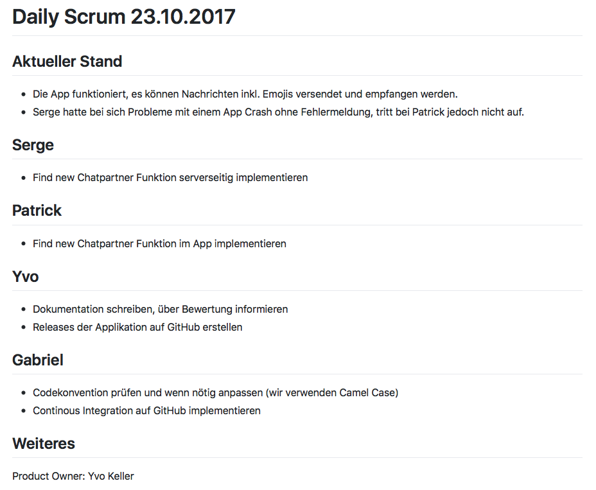
Umsetzung Daily Scrum
Notes:
Yvo

Slide 13
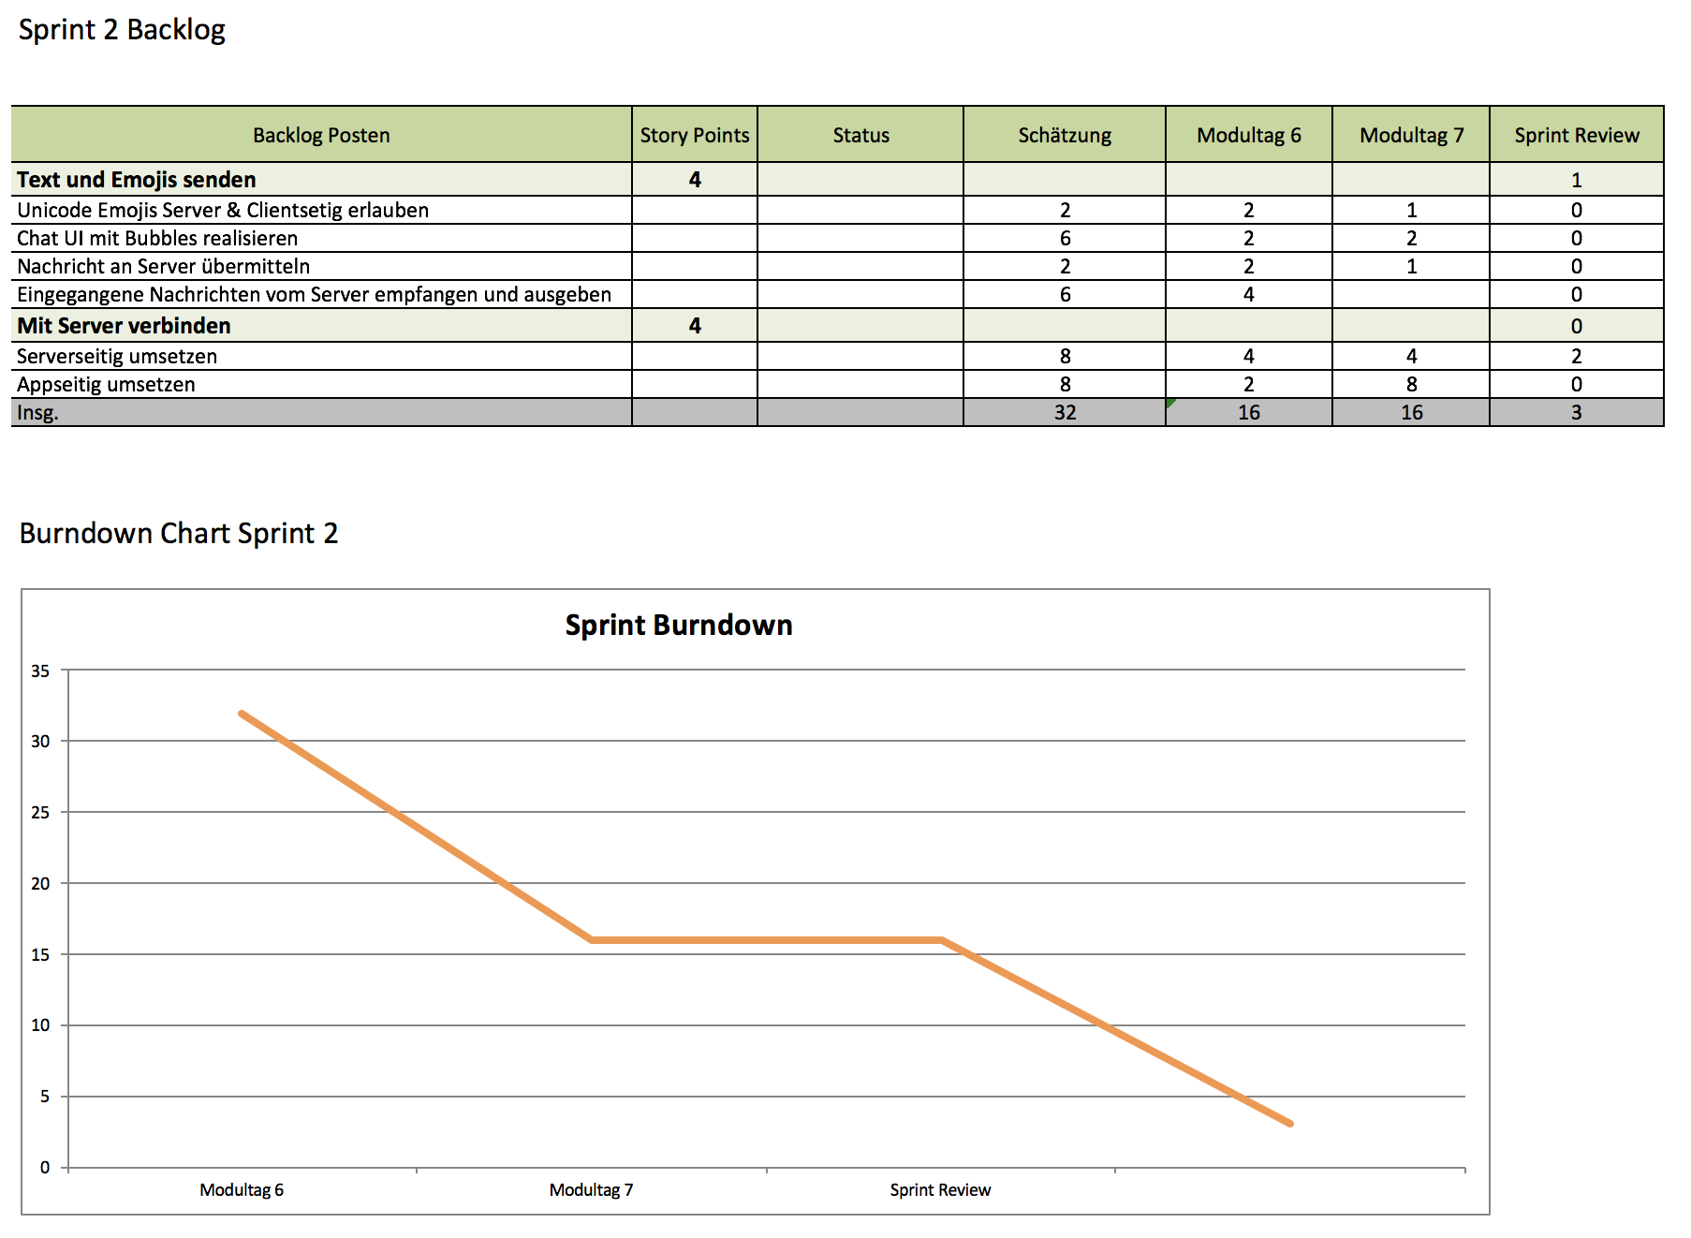
Umsetzung Burndown Chart
Notes:
Yvo

Slide 14
Umsetzung Server
Java Sockets
Einen eigenen Thread für jede Verbindung (sockets)
Eigene Chatroom Klasse
Weiterleiten der Nachrichten, von einem zu alle im Chatroom
Problem Android
Verschlüsselung
Notes:
Serge

Slide 15
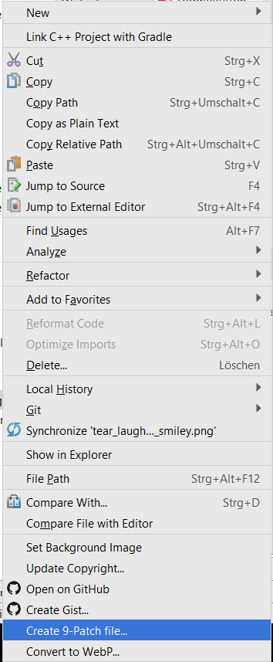
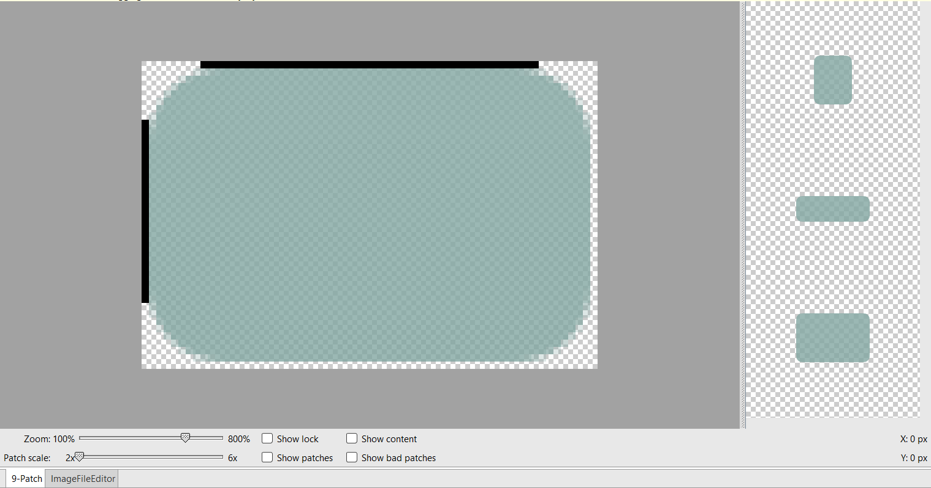
Umsetzung Chat Bubbles
Flexibel
9-Path-Images
Android Studio leicht zum erstellen
Notes:
Patrick

Slide 16

Umsetzung Continous Integration
Travis CI
Kaum Anleitungen
Probleme mit Android
Lizenzen
Emulator
Notes:
Gabriel
→ Was ist Travis und Continous Integration?

Slide 17
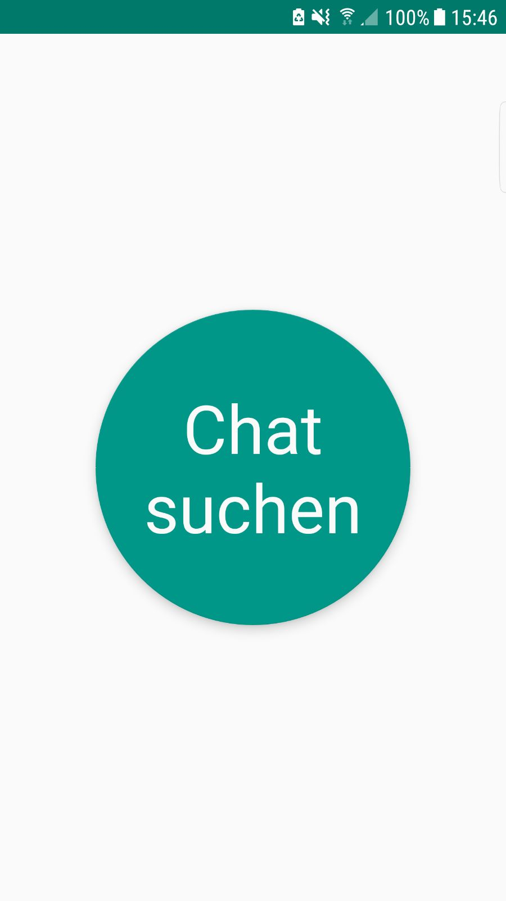
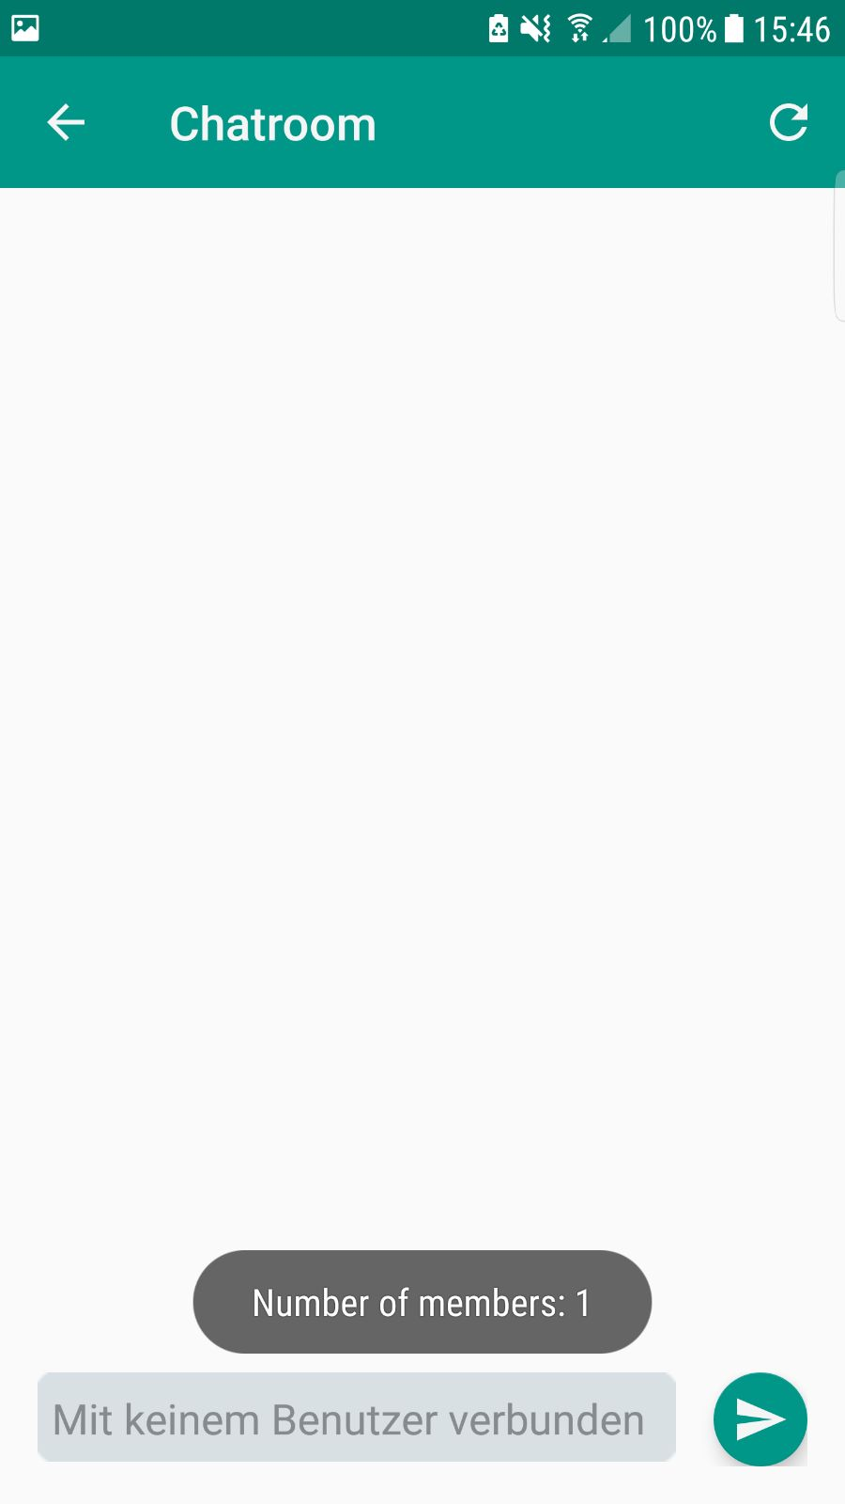
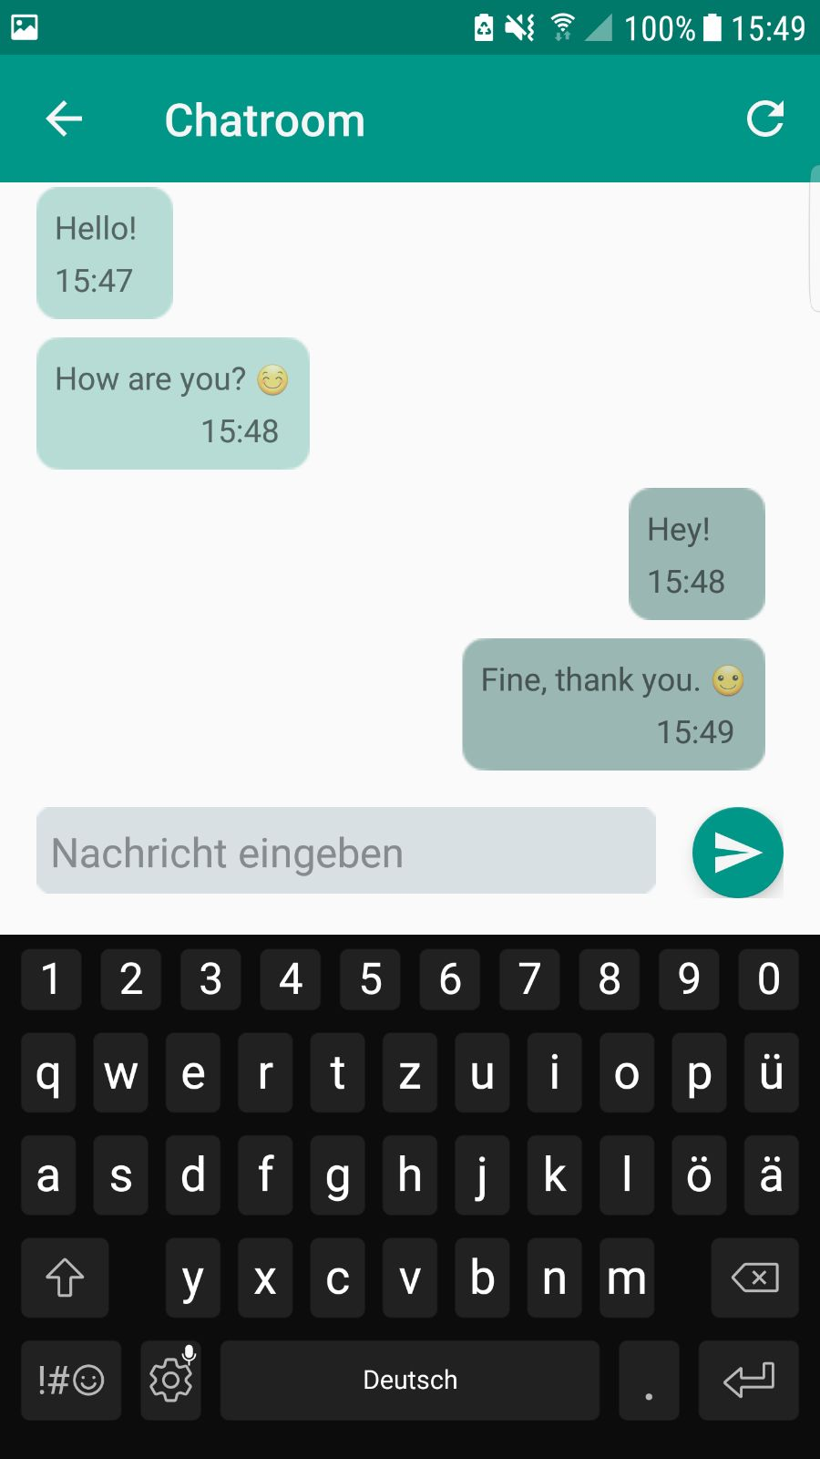
Umsetzung Der Prototyp - Demonstration
Notes:
Patrick

Slide 18
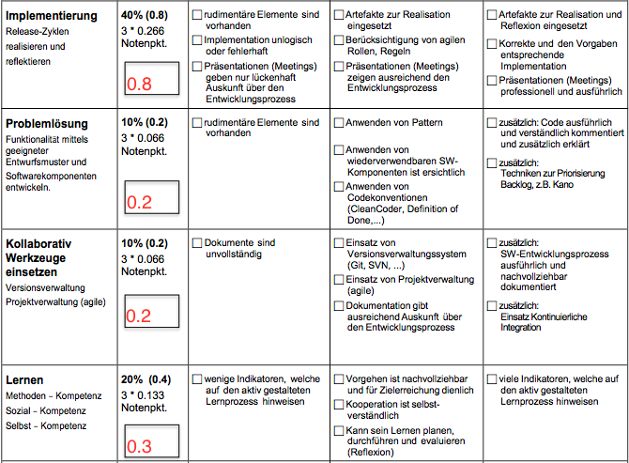
Beurteilungsraster Bewertung

Slide 19
Ende
Danke für Eure Aufmerksamkeit

